Slide 1
Evaluation des politiques sociales : Complémentarité des approches méthodologiques
Frieda Vandeninden
Séminaire CRIS
26 novembre 2024

Slide 2
Evaluation des politiques sociales
Analyses systémiques
Analyses d’impact quantitatives:
  Essai Contrôlé Randomisé
  Analyse d’impact quasi-expérimentale
Analyses qualitatives
Economie expérimentale
Diagnostic du système
→ Evaluation d’une politique sociale donnée
→ Aide à la formulation des politiques sociales

Slide 3
Analyses systémiques
Analyses d’impact quantitatives:
  Essai Contrôlé Randomisé
  Analyse d’impact quasi-expérimentale
Analyses qualitatives
Economie expérimentale

Slide 4
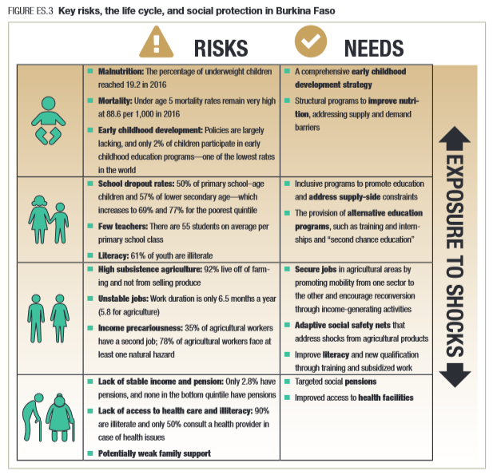
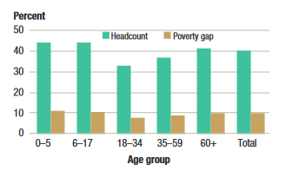
1. Analyses systémiques
Objectifs : Etablir un diagnostic du système de protection sociale d’un pays
  Quels sont les besoins de la population ?
    → Analyse des données d’enquête nationale sur la pauvreté, la vulnérabilité, les chocs + indicateurs spécifiques en fonction du cycle de vie

Slide 5
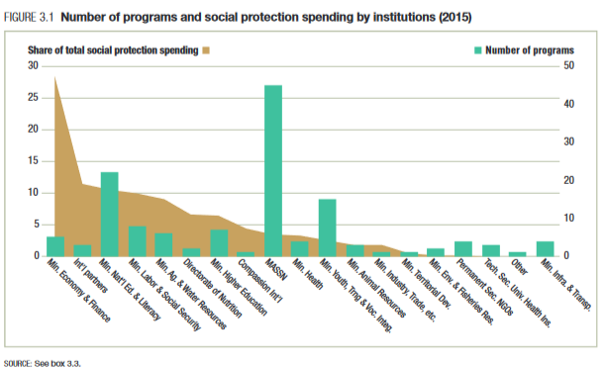
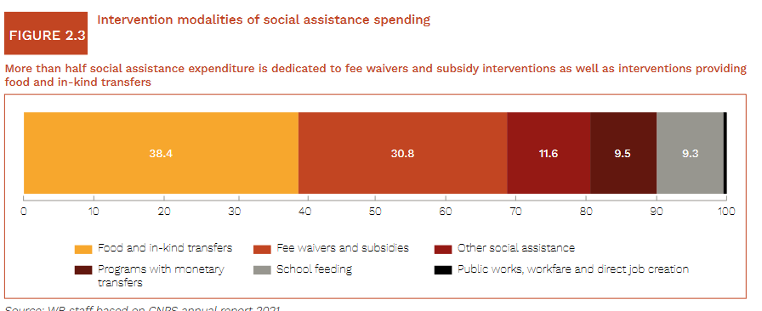
1. Analyses systémiques
  b) Qui fait quoi?
  Quelles institutions (nationales + internationales) sont impliquées dans les politiques sociales ?
  Quelles formes prennent les différentes politiques ?
  → Collecte de données administratives auprès des institutions : descriptions des activités (design du programme), des dépenses et du nombre de bénéficiaires

Slide 6
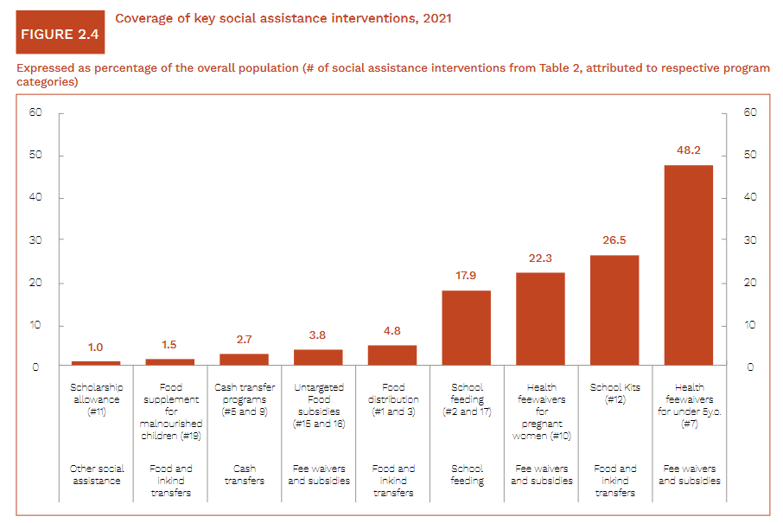
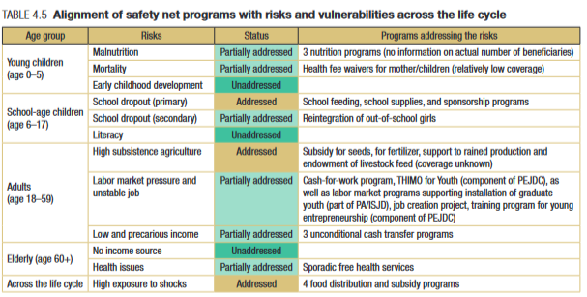
1. Analyses systémiques
  c) Est-ce que le système de politiques sociales répond aux besoins?
  Qui est couvert et quels sont les gaps?
  → Données enquêtes nationales et admin

Slide 7
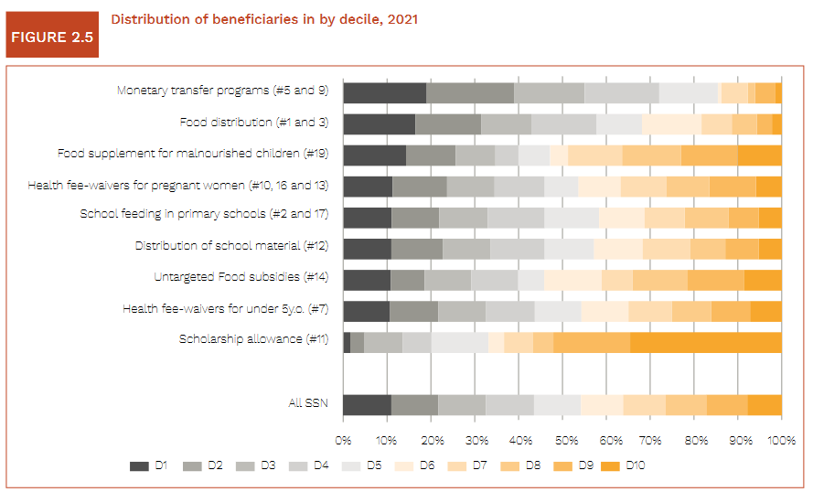
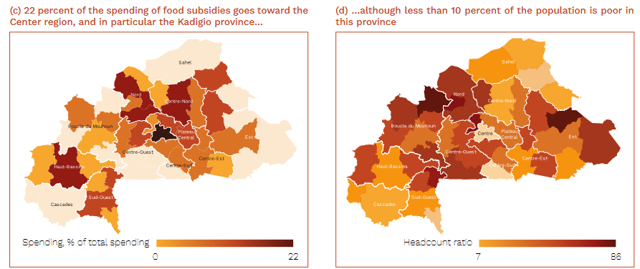
1. Analyses systémiques
  c) Est-ce que le système de politiques sociales répond aux besoins?
  Est-ce que ceux qui sont couverts sont la bonne cible?

Slide 8




Références
Vandeninden, F. (2024). Public Expenditure Review in Social protection (Chapter 6). In Public Expenditure Review in Key Human Development Sectors – Central African Republic. Washington, D.C., United States: World Bank Group.
Vandeninden, F., Koschorke, J., & Baeumlin, G. (2024). Maintaining reform momentum on social assistance. In Burkina Faso Economic Update 2024. Washington, D.C., United States: World Bank Group.
Vandeninden, F., Rodriguez Alas, C., & Zafar, U. (2022). The role of the secondary income distribution (Chapter 4.2). In, Inquequality in Southern Africa. Washington, D.C., United States: World Bank Group
Vandeninden, Frieda; Grun, Rebekka; Semlali, Amina (2019). The Way Forward for Social Safety Nets in Burkina Faso. Washington, D.C., United States: World Bank Group.

Slide 9
Analyses systémiques
Analyses d’impact quantitatives:
  Essai Contrôlé Randomisé
  Analyse d’impact quasi-expérimentale
Analyses qualitatives
Economie expérimentale

Slide 10
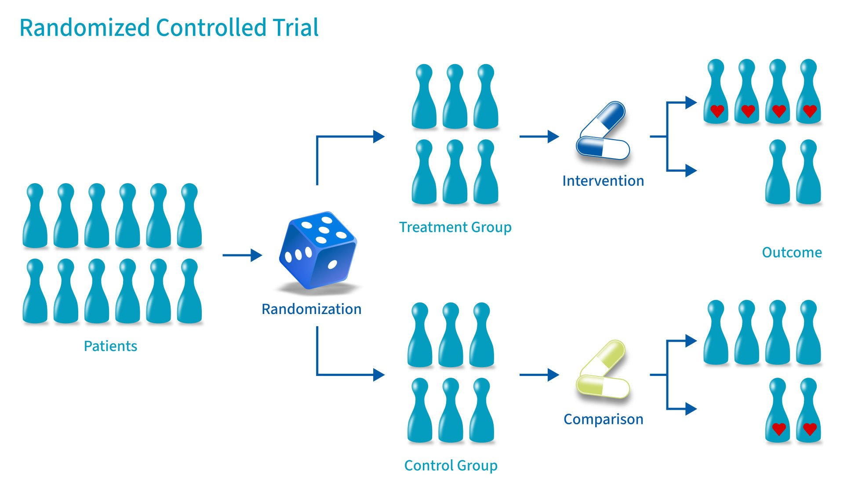
2. Analyses d’impact quantitatives: Randomized Control Trial
Abhijit Banerjee et Esther Duflo ont cofondé le J-PAL en 2003, un laboratoire de recherche qui promeut l'utilisation des RCT pour évaluer les politiques publiques.
Prix Nobel d’économie en 2019 (avec Michael Kremer) pour leur application des RCT dans le domaine des politiques sociales
Cette méthode, largement utilisée en médecine, permet de tester l'efficacité de politiques ou d'interventions spécifiques dans des contextes réels, en évaluant l'efficacité des politiques sociales et des programmes de développement, tels que ceux liés à l'éducation, la santé et la réduction de la pauvreté.
.

Slide 11
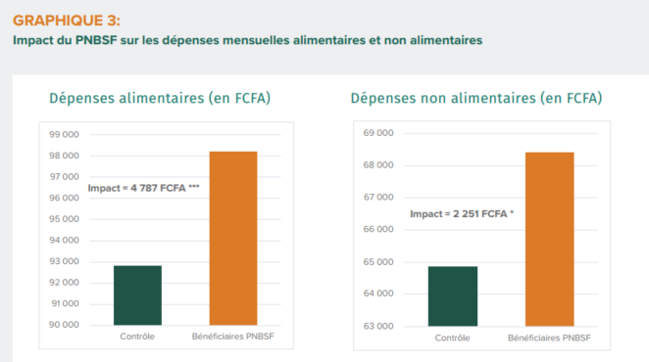
2. Analyses d’impact quantitatives: Randomized Control Trial
Exemple 1: RCT sur un transfert monétaire au Sénégal
L’objectif de l’évaluation d’impact est de comparer les ménages bénéficiaires du PNBSF (groupe traité) à des ménages non-bénéficiaires mais très comparables aux ménages bénéficiaires (groupe contrôle).
Comment?
Enquête de base en 2016 (avant le versement du premier paiement)
Enquête finale en 2018
N=3,810 dans 88 communes
Caractéristiques socio-éco dans les deux groupes
doivent être en moyenne similaires
3 ans plus tard, on compare les caractéristiques
des deux groupes

Slide 12
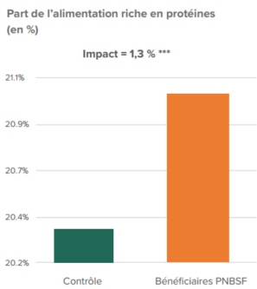
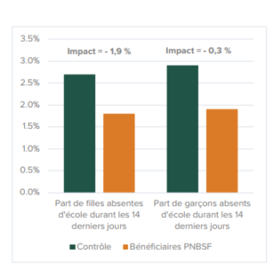
2. Analyses d’impact quantitatives: Randomized Control Trial
Exemple 1: RCT sur un transfert monétaire au Sénégal
Résultats: Les résultats indiquent que le PNBSF augmente le niveau de consommation (8% par personne) en regard des ménages non bénéficiaires. La hausse la plus marquée concerne les dépenses alimentaires, associées à une amélioration de la qualité nutritionnelle se caractérisant notamment par une consommation plus riche en protéines.
Dans une moindre mesure, les achats de produits d’entretien et d’hygiène corporelle ainsi que de « biens durables » (tels que charrette, téléphone, réfrigérateur etc.) sont en hausse. En ce qui concerne les dépenses liées à la santé ou l’éducation, aucun changement n’a été constaté.
En revanche, la mise en place du programme a permis de favoriser la scolarisation des enfants âgés de 6 à 12 ans

Slide 13
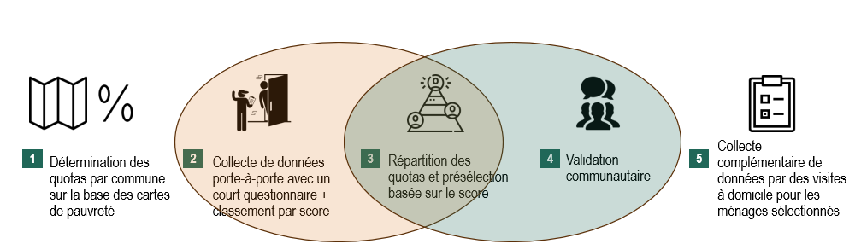
2. Analyses d’impact quantitatives: Randomized Control Trial
Exemple 2: Le ciblage des politiques sociales en Mauritanie
Objectif: analyser la plus-value d’une nouvelle méthode (2 innovations) par rapport aux méthodes dans le RdM
.

Slide 14
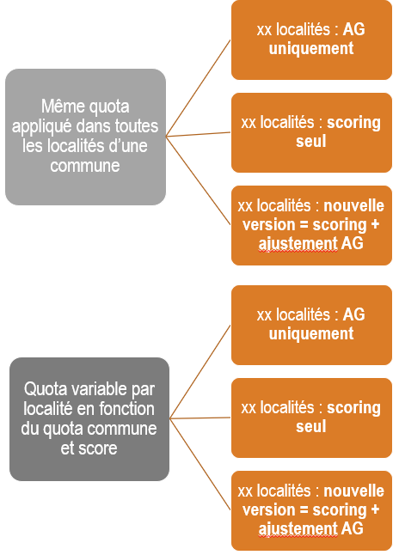
2. Analyses d’impact quantitatives: Randomized Control Trial
→ Enquête baseline (avant mise à jour RS)
D’où viennent les améliorations ? Grâce à quelle innovation?
Enquête permet de collecter la consommation par tête et des données socio-éco sur les ménages.
Calcul des erreurs d’inclusion et d’exclusion par rapport à plusieurs dimensions pertinentes
→ Enquête de suivi de court terme (quelques mois plus tard, après la mise à jour du RS)
Est-ce que la nouvelle méthode renforce la légitimité du ciblage ?
Collecte d’information sur la satisfaction, la perception et l’acceptabilité du processus de ciblage par les ménages → via entretiens S-D
→ approche mixte
.

Slide 15
2. Analyses d’impact quantitatives: Randomized Control Trial
Récap: l'évaluation d'impact nécessite de comparer les résultats entre les participants (groupe de traitement) et un groupe qui partage des caractéristiques identiques mais ne bénéficie pas du programme (groupe de contrôle)
Différences en ces deux RCT?
- programme vs design
Limitations:
Préoccupation éthique: un groupe est privé « d’aide » alors qu’ils en ont autant besoin que l’autre groupe
Coûts: La mise en œuvre des évaluations d'impact nécessite la collecte de données d'enquête originales
→ beaucoup de programmes ne sont pas évalués en réalité
Autre solution?

Slide 16
Analyse systémique
Analyses d’impact quantitatives:
  Essai Contrôlé Randomisé
  Analyse d’impact quasi-expérimentale
Analyses qualitatives
Economie expérimentale

Slide 17
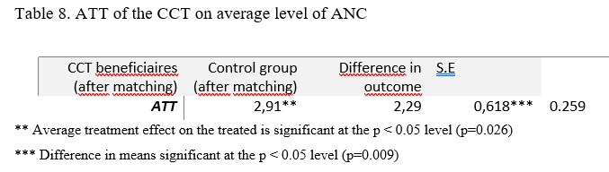
3. Analyse d’impact quasi-expérimentale
Est-ce possible de faire une évaluation d’impact avec des données déjà collectées?
Exemple: Programme d’incitation financière aux consultations prénatales pour les femmes enceintes vulnérable
Comment: on va créer un groupe de contrôle avant intervention et comparer l’outcome (ici le nombres de consultations prénatales) après le CCT entre les deux groupes
Nous avons utilisé la méthode d’appariement par score de propension pour concevoir un groupe de contrôle (basé sur les données de l’EDS 2014) présentant des caractéristiques similaires à celles des bénéficiaires des TMC, c’est-à-dire le groupe de traitement (basé sur les données de l’EDS 2017, en utilisant les critères d’éligibilité des TMC).
Résultats: Les résultats de l'approche quasi-expérimentale
montrent que le CCT a augmenté le nombre moyen de
consultations prénatales passant de 2,29 à
2,91 consultations en moyenne entre le groupe de contrôle
et le groupe de traitement apparié

Slide 18
3. Analyse d’impact quasi-expérimentale
Récap: l'évaluation d'impact quasi-expérimentale nécessite de comparer les résultats entre les participants (groupe de traitement) et un groupe qui partage des caractéristiques identiques mais ne bénéficie pas du programme (groupe de contrôle) – ce dernier étant créé fictivement et ex-post via des méthodes économétriques
Limitations:
Disponibilité des données
Focus sur un nombre limité d’outcome (ici un indicateur)
→ Limitations des évaluations quantitatives : quid de ce qui n’avait pas été prévu de mesurer?

Slide 19
Références
Frieda Vandeninden & Fabienne Fecher (2022). Do conditional cash transfers improve antenatal care outcomes in Senegal? Combining non-experimental and quasi-experimental evaluations, Journal of Development Effectiveness
Quasi-expérimentation Sénégal
Banque Mondiale (2023). RAPPORT D’EVALUATION D’IMPACT DU PROGRAMME NATIONAL DE BOURSES DE SÉCURITÉ FAMILIALE. Whasington DC: The World Bank Group
Frieda Vandeninden (29 Septembre 2024). L’évaluation de la méthodologie de ciblage du Registre Social. Présentation à Nouakchott, Ministère des affaires sociales.
Vandeninden, F. (13 June 2024). Mauritania’s Social Registry: Innovations & Lessons Learned​ [Paper presentation]. World Bank Social Protection Thinkspace, Washington, United States.

Slide 20
Analyse systémique
Analyses d’impact quantitatives:
  Essai Contrôlé Randomisé
  Analyse d’impact quasi-expérimentale
Analyses qualitatives
Economie expérimentale

Slide 21
3. Analyses qualitatives
« Si les indicateurs quantitatifs permettent d’appréhender en quoi les objectifs prévus sont ou non atteints, ils ignorent les nombreux effets inattendus (et parfois pervers), propres à l’épreuve des contextes, que le chercheur qualitatif, inséré au centre des contextes réels et interagissant avec les acteurs concernés, peut par contre appréhender. » (Olivier de Sardan 2018, p.32).
Exemple 1: les transferts monétaires au Sénégal
Peu d’étude sur le PNBSF
  Évaluation d’impact, Banque Mondiale 2017 (pilot) et 2023
  Evaluation qualitative du pilot (FAO 2017)
Notre objectif: développer une étude qualitative des effets et de la légitimité des transferts monétaires au Sénégal en nous centrant sur la perception et le vécu de ses bénéficiaires.
Deux thématiques :
  l’utilisation faite des transferts par les bénéficiaires et la perception du processus de ciblage → croisement avec résultats évaluations d’impact
  Le ciblage et sa capacité à atteindre les ménages pauvres → Dans le contexte du PNBSF, il n’existe à notre connaissance aucune évaluation quantitative ni qualitative, de processus de ciblage

Slide 22
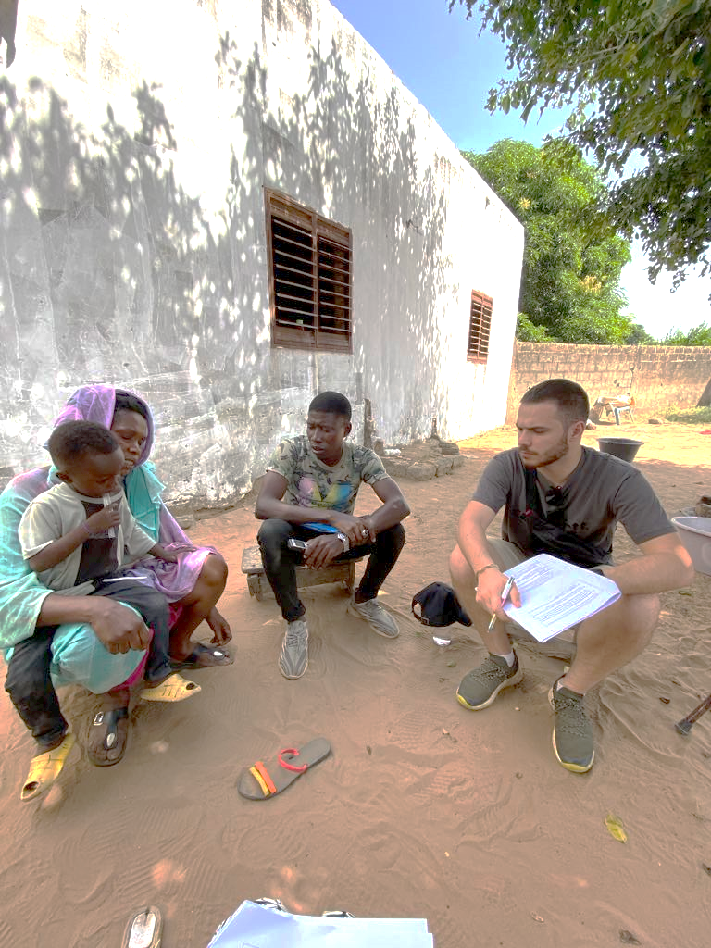
3. Analyses qualitatives
Méthodologie
Microprojet 2023-24
45 entretiens semi-directifs avec des bénéficiaires du PNBSF
4 villages ruraux dans la région de Thiès
Enquêtes en 5 binômes (1 chercheur de l’Université de Thiès+1 de l’Université de Liège)
41 femmes et 4 hommes
18 sont porteurs d’handicap ou souffrent de maladie chronique
Source de revenu principale | Nombre de répondants
Petit commerce | 12
Agriculteur/cultivateur | 11
Autre travail | 8
Aide famille et/ou voisin | 8
Agriculteur et petit commerce | 2
Petit commerce et aide | 2
Non connu | 1
Emploi salarié | 1

Slide 23
3. Analyses qualitatives
Résultats
L’utilisation du PNBSF
De l’approche quantitative à l’approche qualitative : une concordance sur les résultats
Mise en perspective avec l’évaluation d’impact (Banque Mondiale 2023) : résultats similaires en termes d’utilisation
Notre approche qualitative rend compte de la vision des bénéficiaires, ancrée dans la réalité du village
Elle permet de dégager différentes strates parmi les logiques d’utilisation qui pourraient faire l’objet de mesures plus spécifiques parmi les bénéficiaires (nous pensons par exemple aux ménages comportant une personne malade et/ou handicapée qui ont des frais supplémentaires en termes de soin mais aussi un frein à l’emploi).

Slide 24
3. Analyses qualitatives
Résultats
Ciblage géographique
Communautaire
Score PMT
Le ciblage du PNBSF
Le processus de ciblage du PNBSF repose sur une combinaison de différentes méthodes de ciblage, réparties en plusieurs étapes
Ce ciblage mixte permet donc de croiser la connaissance locale de la répartition de la pauvreté au sein des différents villages (RNU) avec le score PMT, jusqu’à atteindre les quotas de l’étape deux
Les personnes handicapées sont aussi éligibles à la bourse
→ Quelle est la compréhension et la légitimité du ciblage du point de vue des bénéficiaires?

Slide 25
3. Analyses qualitatives
Résultats
Le ciblage selon les bénéficiaires
Compréhension des critères de sélection: la pauvreté mais aussi le handicap
« Ils ont choisi les personnes les plus démunies, qui n’avaient pas de revenu mensuel. Ceux qui avaient un salaire n’ont pas été choisis, c’est juste pour aider les personnes pauvres »
« Quand je suis partie faire ma nouvelle carte d’identité, j’ai trouvé une caissière qui m’a dit que comme je suis handicapée, je devrais recevoir une bourse. Elle m’a dit d’aller voir le chef du village et qu’il allait me faire une carte pour recevoir la bourse »
Comment se déroule le processus de sélection: flou pour les bénéficiaires
« Tout ce que je sais c’est que je fais partie des premières personnes sélectionnées. C’est juste par chance, dieu a réservé à chacun ce qu’il devait avoir. Si Dieu ne t’a pas choisi parmi ceux qui doivent avoir la bourse alors tu ne la recevras pas»
« Au début, j’ai été enquêtée. On a enquêté les enfants de mon mari et les enfants de ma co-épouse et mes enfants »

Slide 26
3. Analyses qualitatives
Résultats
Le ciblage selon les bénéficiaires
Ciblage communautaire: le chef du village?
«C’est par le chef de village que j’ai obtenu la bourse. Il a été le premier à être informé. Vu que mon mari est mort, il a noté que ma situation était difficile surtout que j’ai beaucoup d’enfants à prendre en charge »
« C’est le chef du village qui a réuni tout le monde et qui nous a dit que l’état allait donner des bourses pour nous aider »
« Dans certains villages, les responsables font ce qu’ils veulent ; ils donnent à qui ils veulent»
« Tu sais, au Sénégal, on sait tout ce qui se passe, alors tu vois, on donne la bourse à des gens qui ne devraient pas la recevoir, en laissant d’autres qui en ont plus besoin »
Ciblage juste? De manière générale oui, mais...
« Non non, il n’y en a pas, toutes les familles qui reçoivent la bourse en ont besoin »
« Oui je trouve ça juste parce que tous ceux qui en bénéficient ici sont des nécessiteux »

Slide 27
3. Analyses qualitatives
Résultats
Le ciblage selon les bénéficiaires
Elargir le ciblage : pas assez de pauvres couverts
« Dans ce village, on aurait dû donner à tout le monde »
« il y en a qui devraient percevoir la bourse mais qui ne la perçoivent pas. Quand tu entres dans un village, tu verras qu’il y en a un paquet qui en a besoin »
« Tout le monde ne peut pas l’avoir mais peut-être que si on augmente le nombre de bénéficiaires, peut-être que tout le monde pourrait. »
« on devrait rajouter sur la liste plusieurs personnes parce que tout le monde sont des familles démunies ici, on n’a pas les moyens »
«Oui, il y en a qui en ont besoin mais ils n’ont pas de carte d’identité donc c’est pour ça qu’ils ne reçoivent pas la bourse. Ils ne peuvent pas s’inscrire pour recevoir la bourse sans carte d’identité »

Slide 28
3. Analyses qualitatives
Résultats
Le ciblage selon les bénéficiaires
Perception des inégalités « partagées » : peu de remise en cause du processus
Légitimité du programme et de son ciblage – bien que faible compréhension du processus en lui-même
Discussion - Du quantitatif au qualitatif : des dysfonctionnements « imprévus ».
Un des avantages de l’enquête qualitative est qu’elle permet de débusquer des problématiques inattendues c’est-à-dire non anticipées par les chercheurs (Olivier de Sardan (2008)
Ciblage dans des zones très pauvres justifié?
Difficultés liées à leurs déplacements pour recevoir la bourse et retard de paiement
« C’est trop difficile de récupérer la bourse, tu peux faire des allers-retours jusqu’à 5 fois sans recevoir la bourse (…). »
« C’est difficile, c’est vraiment difficile. Mais pas seulement pour moi, c’est pour tout le monde. Prendre un Clando pour aller jusque là-bas et ne pas recevoir l’argent, c’est difficile. En plus quand tu n’as pas d’argent, les enfants partent à l’école sans manger. »

Slide 29
3. Analyses qualitatives
Exemple 2: les aspirations des jeunes au Sénégal
Suite des observations sur le terrain lors du 1er microprojet : Etude sur les aspirations des jeunes au Sénégal (BM)
Identification des groupes de discussion
    Nombre de focus groups : 20 groupes de 8 jeunes âgés de 15 à 29 ans, 4 régions du Sénégal
    Nombre d’entretiens individuels : 20 jeunes âgés de 15 à 29 ans
    Composition des groupes de jeunes
    Employés et travailleurs pour compte propre
    Sans emploi
    NEET
    Très jeunes

Slide 30
3. Analyses qualitatives
Résultats
Emploi et aspirations des jeunes : un paradoxe
Aspirations élevées :
  La majorité des jeunes souhaitent travailler et atteindre l’indépendance financière
  Les études et la formation passent avant le mariage
  Un mariage tardif et monogame est généralement souhaité
  VS
Participation faible : Taux d'emploi des jeunes (15-30 ans) : 31,4 %, avec une disparité de genre notable (43,7 % hommes vs 21,6 % femmes).
Taux NEET élevés : 52,3 % des jeunes femmes vs 28,2 % des jeunes hommes sans emploi, éducation ou formation
Mariage précoce important et recrudescence de la polygamie
Conclusion : l'étude a identifié une série de contraintes très diverses par nature. Nombre de ces contraintes, notamment celles liées aux normes sociales, peuvent être difficiles à identifier clairement et à surmonter

Slide 31
3. Analyses qualitatives
Résultats
Emploi et aspirations des jeunes : un paradoxe
Méthode DCE (Discrete Choice Experiment) :
  Permet d’explorer les facteurs subconscients et sensibles influençant les décisions autour du travail, du mariage et de l’éducation.
  Propose des scénarios hypothétiques pour mesurer les compromis que les jeunes sont prêts à faire.
Objectifs et résultats :
Comprendre comment les jeunes valorisent différents choix de vie.
Identifier l'influence des normes sociales, des pressions familiales et des contraintes financières sur leurs décisions.
Mettre en lumière des barrières invisibles souvent ignorées par les enquêtes traditionnelles, particulièrement pour les jeunes femmes.

Slide 32
Références
Vandeninden, F., & Vandeninden, E. (June 2024). Les filets sociaux au Sénégal : Enquête qualitative auprès des bénéficiaires du programme national de bourse de sécurité familiale [Paper presentation]. Démocratie et développement : l’appui des secteurs sociaux, Rabat, Morocco.
Vandeninden, F. (2024). Youth Survey: Aspirations in Careers, Education, and Family: summary of a qualitative survey. Washington D.C.: World Bank Group
Vandeninden, F. (2024). Aspirations des jeunes au Sénégal: Formation enquêteurs FGD [Presentation Bureau BM]. Dakar, Sénégal.
+
Olivier de Sardan J.-P. (2008) La rigueur du qualitatif : les contraintes empiriques de l'interprétation socio-anthropologique, Louvain-La-Neuve, Academia-Bruylant.
Olivier de Sardan J-P, Piccoli E. (2018) Cash transfers and the revenge of contexts: An Introduction in Olivier de Sardan J-P, Piccoli E. (eds), Cash transfers in context: an anthropological perspective, Berghan, 1-28.

Slide 33
Analyse systémique
Analyses d’impact quantitatives:
  Essai Contrôlé Randomisé
  Analyse d’impact quasi-expérimentale
Analyses qualitatives
Economie expérimentale

Slide 34
4. Approche expérimentale
Design d’une DCE
Les FG et entretiens ont permis d’identifier les déterminants potentiels des choix de jeunes
Objectif : Comprendre les préférences des jeunes en matière d'éducation, de mariage et d'emploi pour une jeune femme fictive
Scénarios hypothétiques : Choix entre deux alternatives pour une jeune femme fictive (nommée Fatou)
Attributs variables :
  Type de mariage (arrangé/non-arrangé, monogame/polygame).
  Niveau d’éducation atteint (secondaire ou supérieur).
  Perspectives d’emploi pour Fatou et son futur époux.

Slide 35
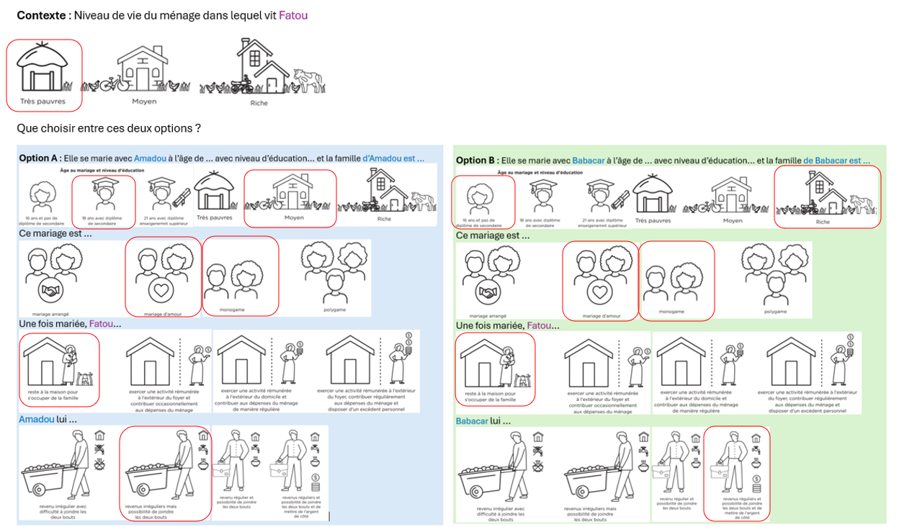
4. Approche expérimentale
Accessibilité visuelle :
Utilisation d’aides visuelles pour inclure des participants ayant différents niveaux d’éducation et d’alphabétisation
Administration :
Scénarios présentés en face-à-face par des facilitateurs formés
Chaque participant a répondu à 12 scénarios et pouvait s’abstenir si aucune option n’était acceptable

Slide 36
4. Approche expérimentale
Pilot de la DCE:
Microprojet 2024-25: 7 binômes, 80 répondants + entretiens qualitatifs
Financement pour mise à l’échelle:
Mise à l’échelle sur 2000 répondants dans 4 régions du Sénégal fin janvier 2025
Finalité
Informer le gouvernement et partenaires des contraintes qui empêchent les jeunes à accéder à un emploi et à investir dans leur éducation

Slide 37
Conclusions
L’évaluation des politiques sociales aux travers de différentes méthodologies complémentaires
Les évaluations quanti et quali, et encore plus les approches mixtes,
servent à :
Informer le design de nouvelles politiques
Informer de la nécessité de réformer certains paramètres du programme
Un système de politiques sociales
Mise en place d’une nouvelle politique ou réforme
Evaluation quantitative
Evaluation qualitative
Informe le design des politiques sociales

Slide 38
Merci

Slide 39

3. Résultats
L’utilisation du PNBSF
Achat de nourriture
Education des enfants
santé
AGR
les dépenses effectuées en plus de la nourriture, sont consacrées aux enfants et ce, conformément aux recommandations issues des campagnes de sensibilisation liées au PNBSF
« Il y a eu des grands changements dans mes conditions de vie, je peux acheter beaucoup de choses pour nourrir tout le monde. Les enfants ne manquent plus de fournitures scolaires et je ne suis plus obligée de manquer un repas pour cela. »
« Comme je te l’ai dit, dès que je reçois l'argent - 25000 c’est pas beaucoup -, s’il manque du riz, j’achète du riz ; si il manque de l'huile, j’achète de l’huile. Si on a besoin de savon ou d’affaires pour les enfants, pour leur scolarité, j'achète après… »
Biais de complaisance?

Slide 40
3. Résultats
L’utilisation du PNBSF
Achat de nourriture
Education des enfants
Santé
AGR
Dans l’échantillon, 18 ménages comptent au moins une personne souffrant de problème de santé. La bourse est pour eux principalement utilisée pour le soin, bien que jugé souvent insuffisante
« La bourse m’a enlevé la charge pour ses médicaments mais pas pour le reste (…) et quand je dois amener mon fils chez le marabout, (…) parfois, le marabout coûte plus cher que toute la bourse »
« Mes médicaments sont chers et avec la bourse, je ne peux pas me permettre de payer les dépenses de la maison. En plus, comme je suis diabétique, je ne peux pas manger de tout… Je dois aussi m’acheter à manger avec la bourse »

Slide 41
3. Résultats
Achat de nourriture
Education des enfants
Santé
AGR
L’utilisation du PNBSF
Épargne, investissement? Sujet sensible...
  « Quoi ? Garder ? Il ne reste rien »
  « Je n’ai jamais pu acheter des matériaux ou du bétail avec la bourse. Peu importe le montant, j’achète de la nourriture et on la mange. Avant que tu n’investisses, tu manges d’abord, n’est-ce pas ? »
Quinze enquêtées sur 50 ont tout de même déclaré pouvoir « investir » dans le but, principalement, de réaliser un petit commerce
« Si la bourse arrive à un moment où il me reste un peu de revenus et que je suis en bonne santé et que je travaille, je vais l’utiliser pour acheter des matériaux que je pourrais revendre ou investir dans les poulaillers. »
« […] Si actuellement on a le courage de cultiver comme ça, c’est grâce à l’argent de la bourse. La première fois que j’ai reçu mon argent, après avoir acheté du riz et de l’huile, je l’ai donné à mon mari pour qu’il achète des graines. »

Slide 42
3. Analyses qualitatives
Exemple 1: les transferts monétaires au Sénégal
Importance des programmes de transferts monétaires comme outil de lutte contre la pauvreté
Vaste littérature proposant des évaluations des transferts monétaires : principalement évaluation d’impact quantitative
  Impact positif sur le niveau de consommation au Lesotho, Niger, Malawi, Ouganda et Zambie (AIR 2014, Blattman et al. 2015, Merttens et al. 2013, Merttens et al. 2015, Miller et al. 2011, Premand and Stoeffler 2020 et 2022, Loeser et al., 2021)
Peu d’évaluations qualitatives (Merttens et al. 2015, Cheema et al. 2014)
Perspective des bénéficiaires peu prise en compte (exception: Mauritanie avec enquête de suivi qualitative sur la satisfaction)

